Slide 1

Presentazione Finale
Team 2
Team Members
Luigi Lomasto
0512100426
Project Manager
Giulio Franco

Slide 2

Mapping
La trasformazione da noi adottata in fase di mapping è stata di tipo “Forward engineering”.
Si è partiti da un modello ad oggetti, ottenuto dalle fasi di System design e Object design, dal quale è stato prodotto il codice sorgente.

Slide 3
Convenzioni usate
I nomi delle tabelle del database iniziano con una lettera maiuscola.
I nomi dei campi del database iniziano con una lettera minuscola
I nomi composti da due o più parole, devono essere separati da un underscore (es personale_asilo)
I nomi degli attributi delle classi che fanno riferimento ai campi composti da più parole devono avere l’iniziale della seconda parola maiuscola (es personaleAsilo)

Slide 4
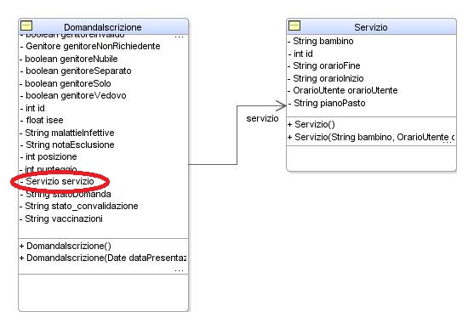
Mappare associazioni in collezioni e riferimenti(1)
Per poter mappare classi che hanno associazioni uno-a-uno unidirezionali abbiamo inserito il riferimento nella classe che fa uso delle funzionalità dell’altra classe.

Slide 5
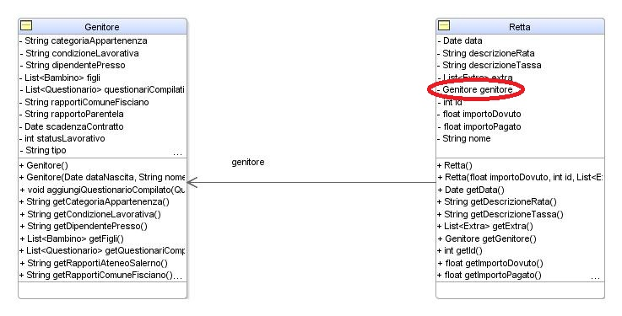
Mappare associazioni in collezioni e riferimenti(2)
Per poter mappare delle classi che hanno associazioni del tipo uno-a-molti abbiamo inserito nella classe del lato a uno una variabile che fa riferimento alla classe del lato a molti.

Slide 6
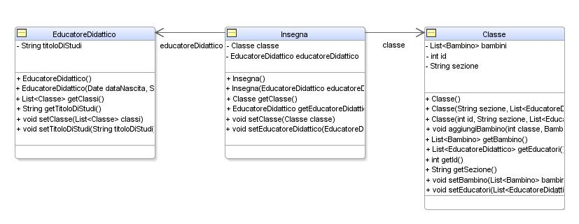
Mappare associazioni in collezioni e riferimenti(3)
Per poter mappare delle classi che hanno associazioni del tipo molti-a-molti abbiamo creato nuove classi che contengono i riferimenti delle classi coinvolte nella relazione.

Slide 7
Ereditarietà
Diagramma ER comprende solo classi specifiche.
E’ stato scelto un mapping verticale per suddividere le funzionalità comuni da quelle specifiche in modo da semplificare l’implementazione e sfruttare al meglio il concetto di programmazione orientata ad oggetti.
Un esempio concreto (utente) estesa da (genitore, psicopedagogo, tirocinante……).

Slide 8
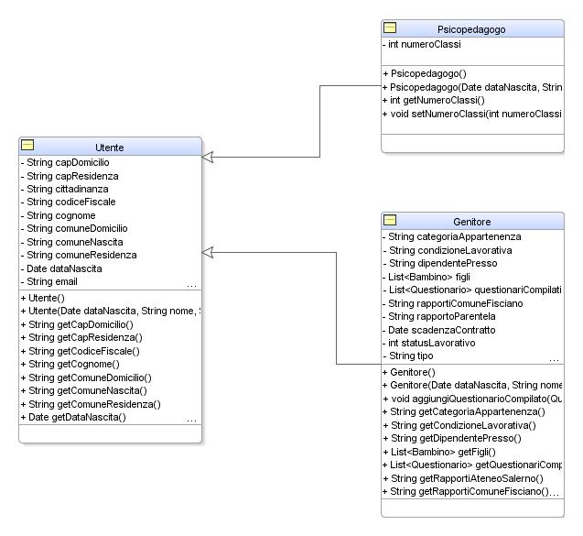

Slide 9
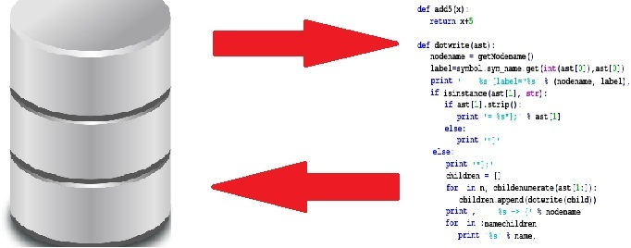
Problematiche
Implementazione soggetta alle modifiche apportate al database
Modifiche ai tipi dei dati (es. numero civico da int a String)
Sbavature commesse in fase di mapping (modifiche di associazioni)
Errori di nomenclatura (Convenzioni citate)
Campi mancanti (es. Genitore)
Notes:
L’implementazione è stata la fase di progettazione che ha ritardato la consegna del prodotto finale. Avendo creato un database iniziale, tutta l’implementazione è stata soggetta alle modifiche apportate alla base di dati.
Durante questa fase sono state trovate delle sbavature commesse in fase di mapping che ci hanno portato a produrre una base di dati incompleta e in alcuni punti sbagliata.

Slide 10

Aspetti positivi
Implementate le funzionalità ad alta priorità nonostante i problemi incontrati.
Ottenuta una buona manutenibilità grazie alla specializzazione delle classi.

